Slide 1
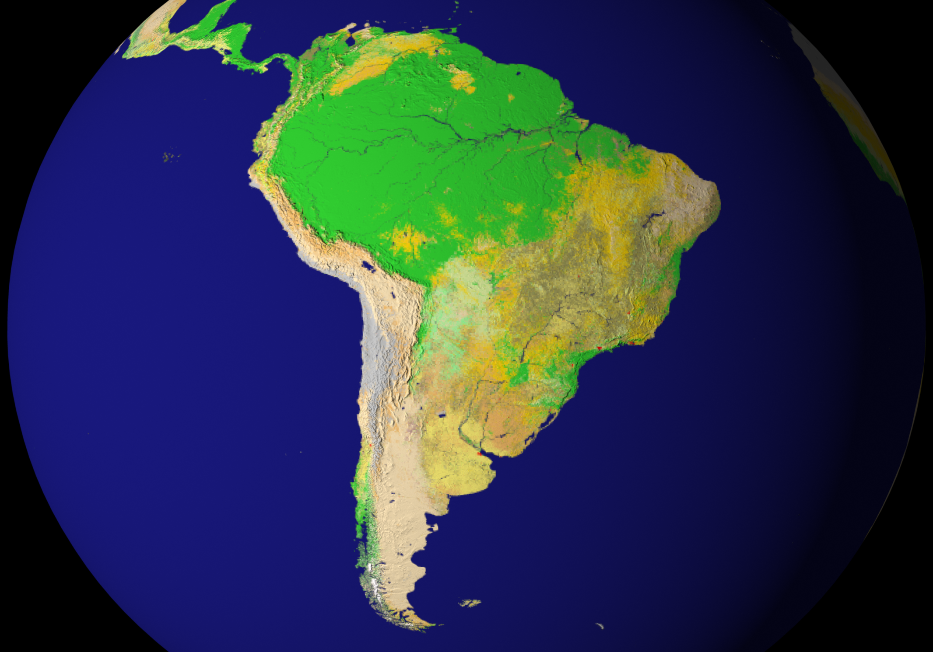
SETIMA FASE
MAPEAMENTO DA REBROTA DOS PAÍSES
DA AMAZÔNIA SUL AMERICANA, UTILIZANDO
IMAGENS LANDSAT – NASA GEOCOVER
FATIAMENTO SIMPLES DA IMAGEM FRAÇÃO VEGETAÇÃO

Slide 2
METODOLOGIA PARA DEFINIR A IDADE DA REBROTA DO ACRE
( ANOS 1980, 1990, 2000 e 2007 )

Slide 3
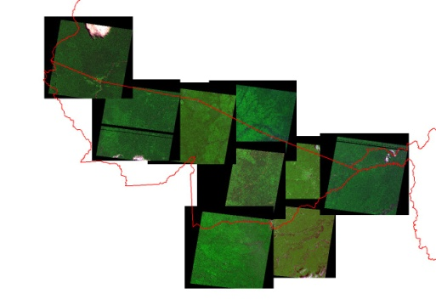
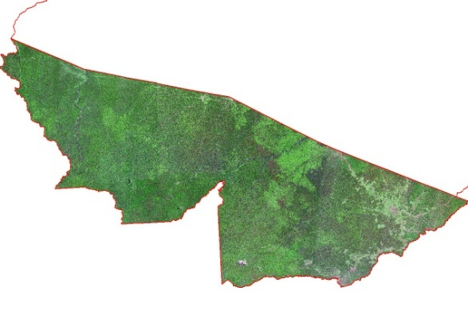
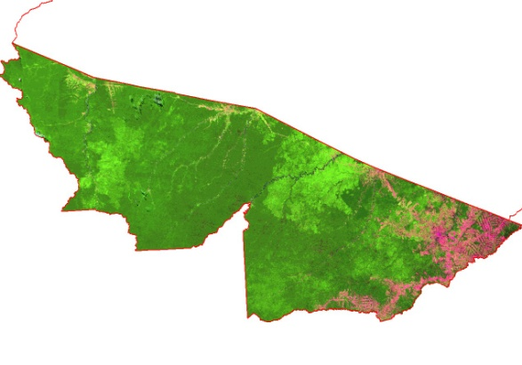
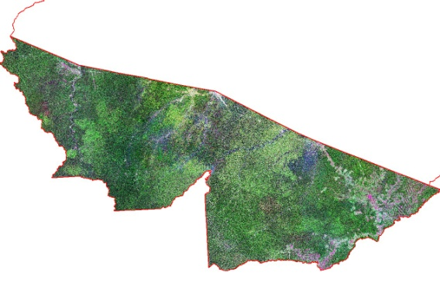
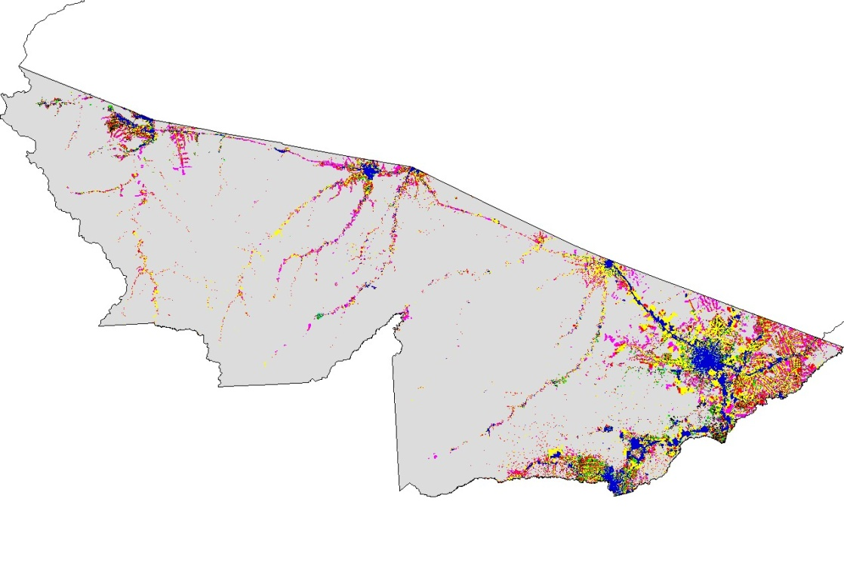
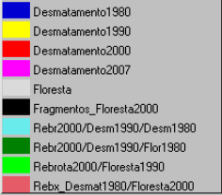
IMAGENS PÚBLICAS DISPONÍVEIS NO ACERVO DO INPE
PARA O ESTADO DO ACRE
LANDSAT MSS -1980
LANDSAT TM – GEOCOVER -1990
TERRA MODIS - 2007
LANDSAT TM – GEOCOVER - 2000
LEGENDA
MAPA FINAL

Slide 4
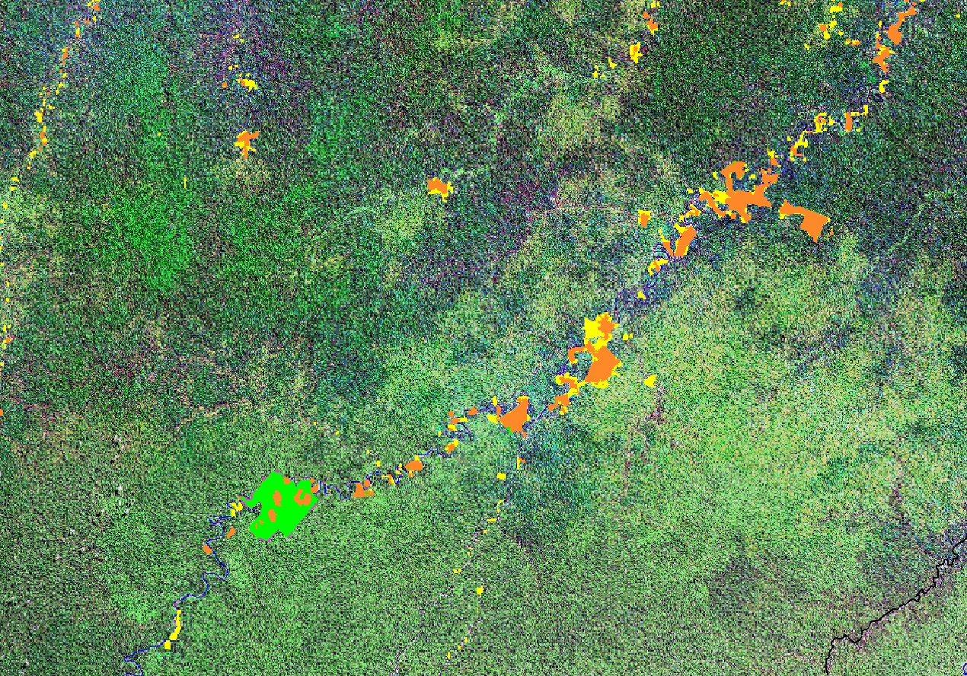
MAPEAMENTO DA REBROTA DO ESTADO ACRE - BR
2000

Slide 5
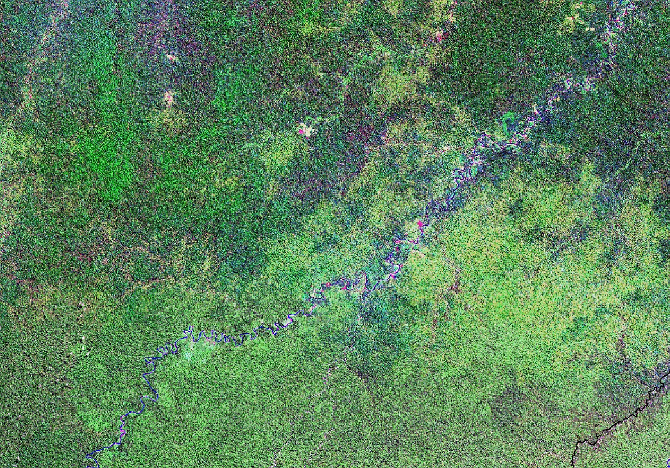
MAPEAMENTO DA REBROTA DO ESTADO ACRE - BR
2000

Slide 6
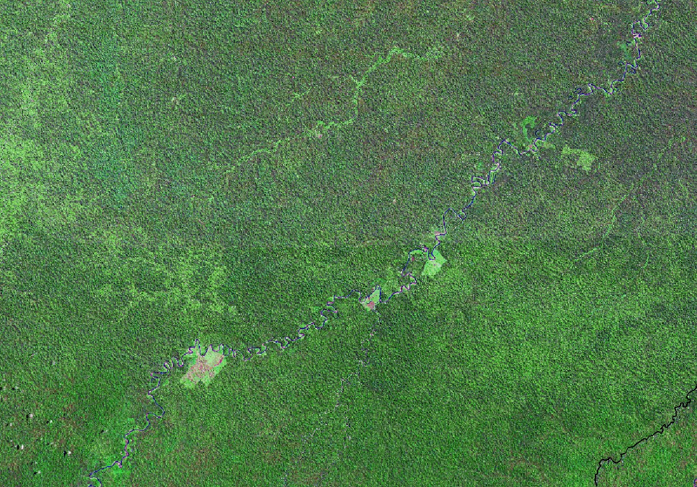
MAPEAMENTO DA REBROTA DO ESTADO ACRE - BR
1990

Slide 7
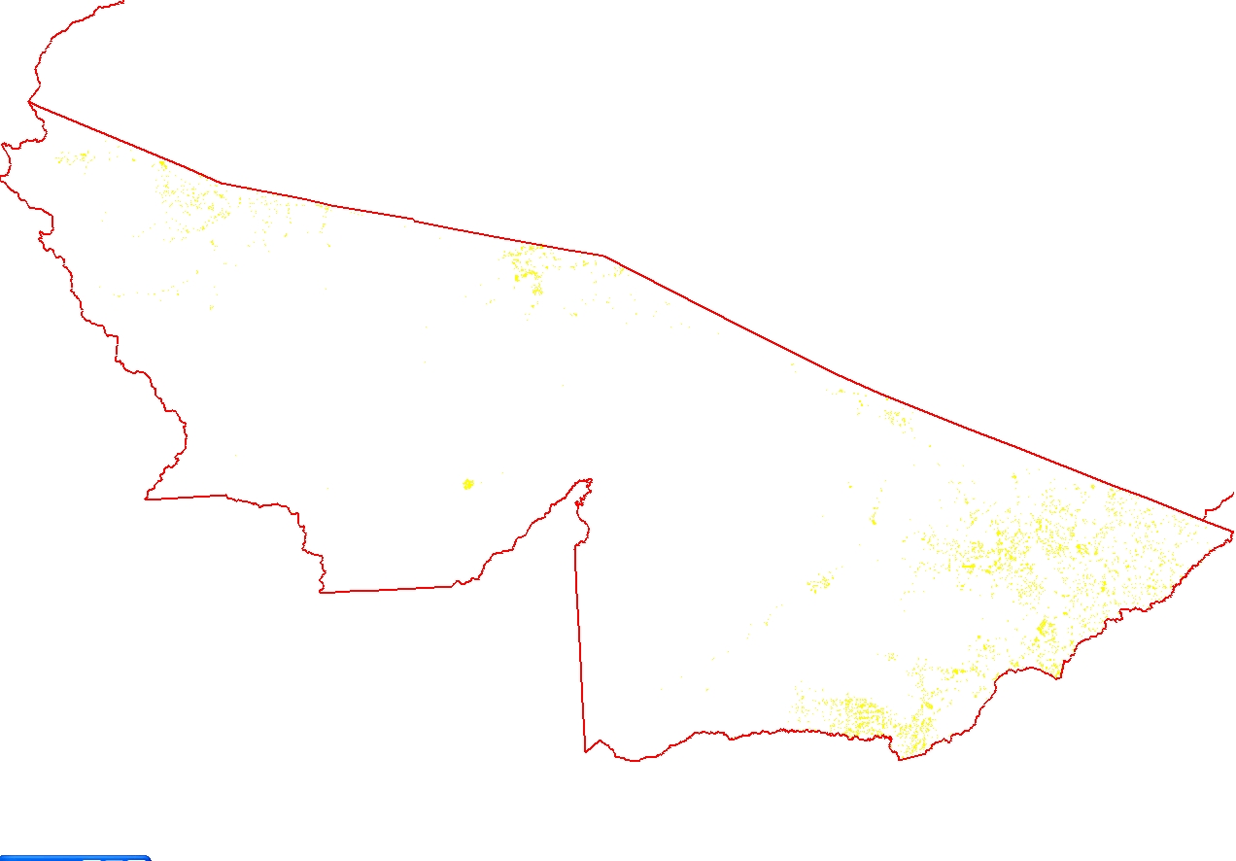

MAPA DA REBROTA DO ESTADO ACRE - BR
LEGENDA

Slide 8
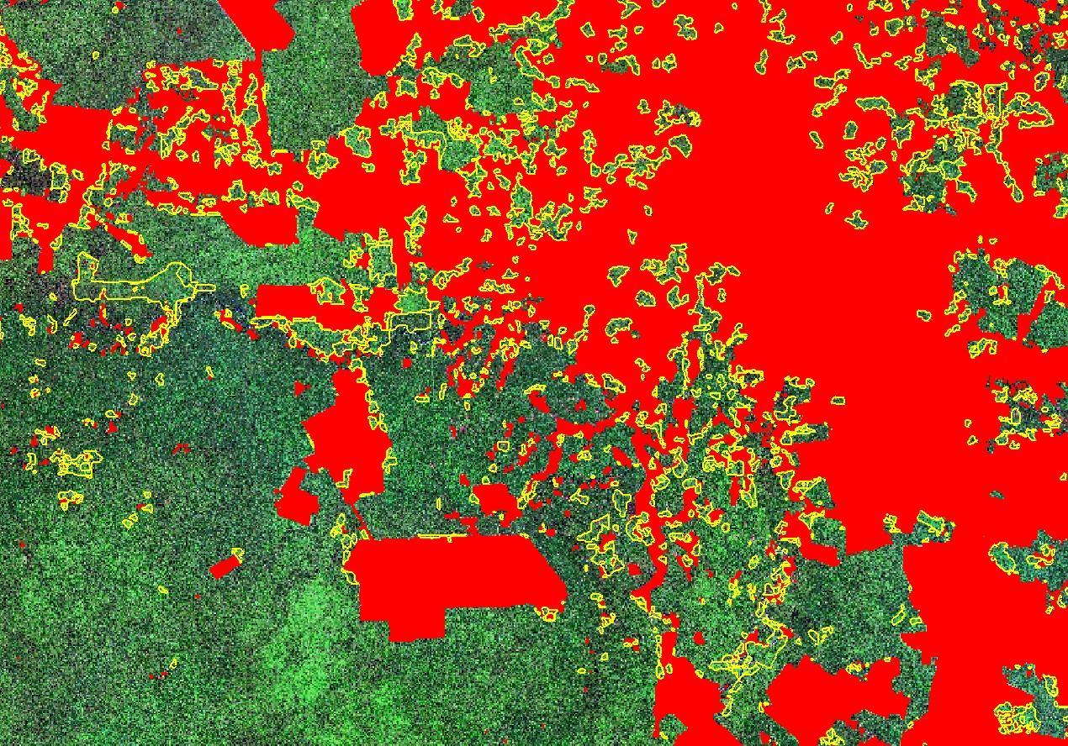
VETORES DAS REBROTAS SOBRE MOSAICO NASA – GEOCOVER - 2000
= 2.163 Km

Slide 9
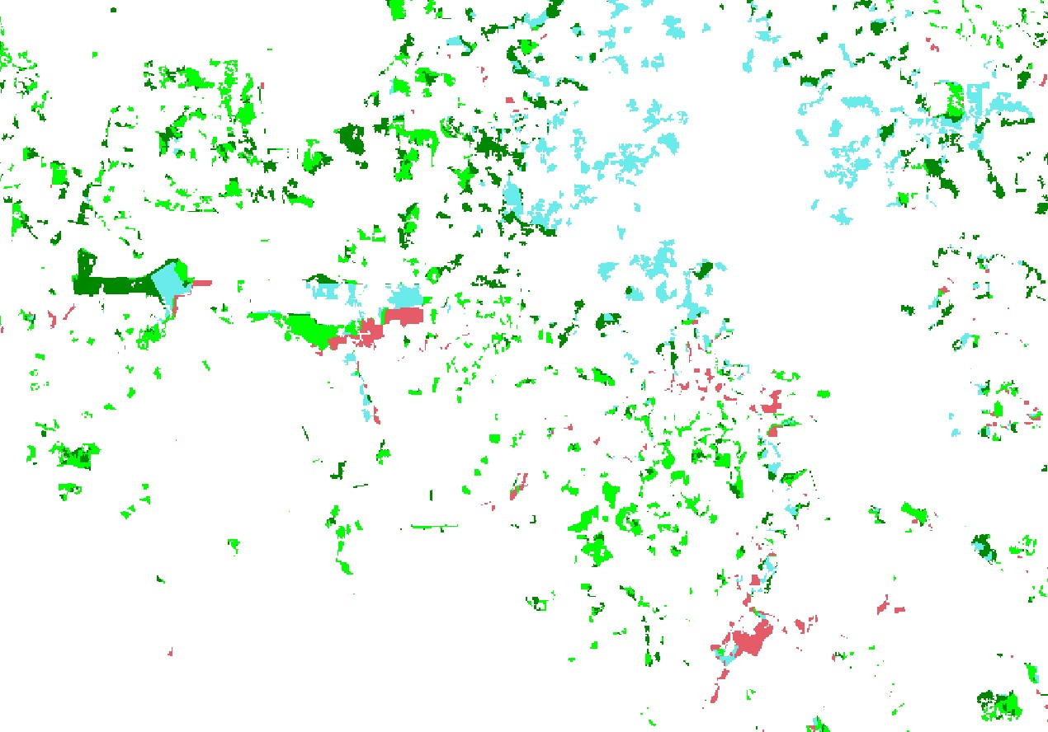
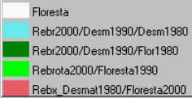
DETALHE DAS REBROTAS MAPEADAS NO ESTADO DO ACRE
LEGENDA

Slide 10

REBROTA 2000 / DESMATAMENTO 1990 / DESMATAMENTO 1980

Slide 11
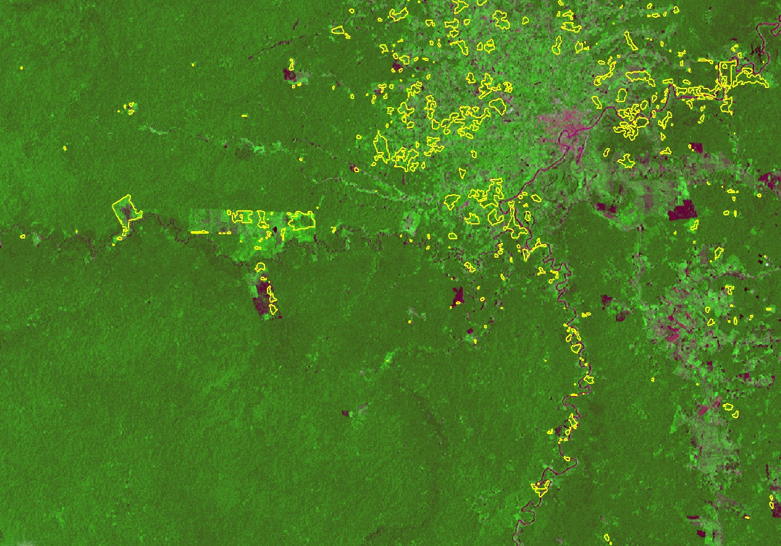
REBROTA 2000 / DESMATAMENTO 1990 / DESMATAMENTO 1980
DESMATAMENTO 1980

Slide 12
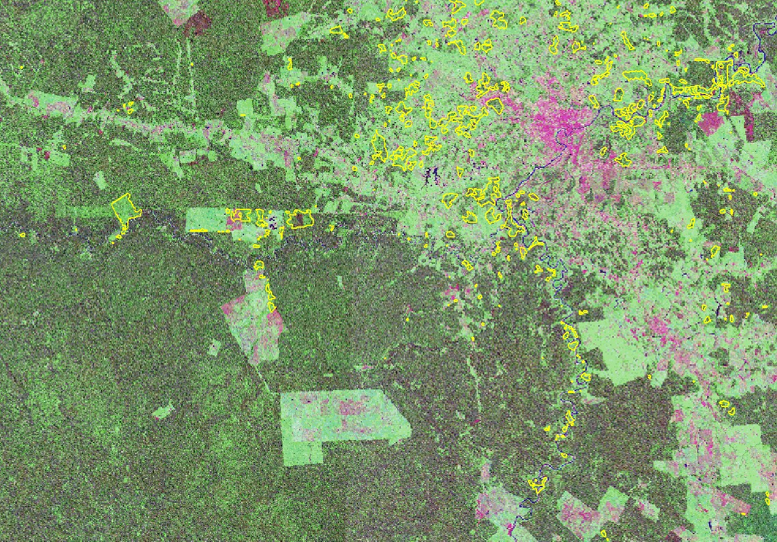
REBROTA 2000 / DESMATAMENTO 1990 / DESMATAMENTO 1980
DESMATAMENTO 1990

Slide 13
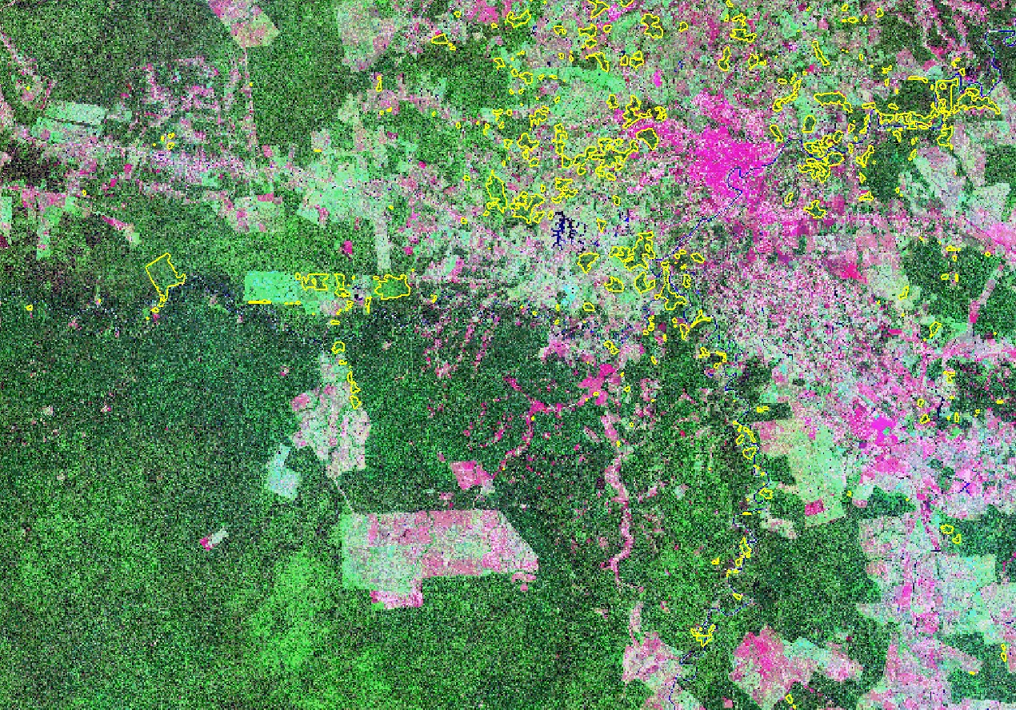
REBROTA 2000 / DESMATAMENTO 1990 / DESMATAMENTO 1980
REBROTA 2000

Slide 14
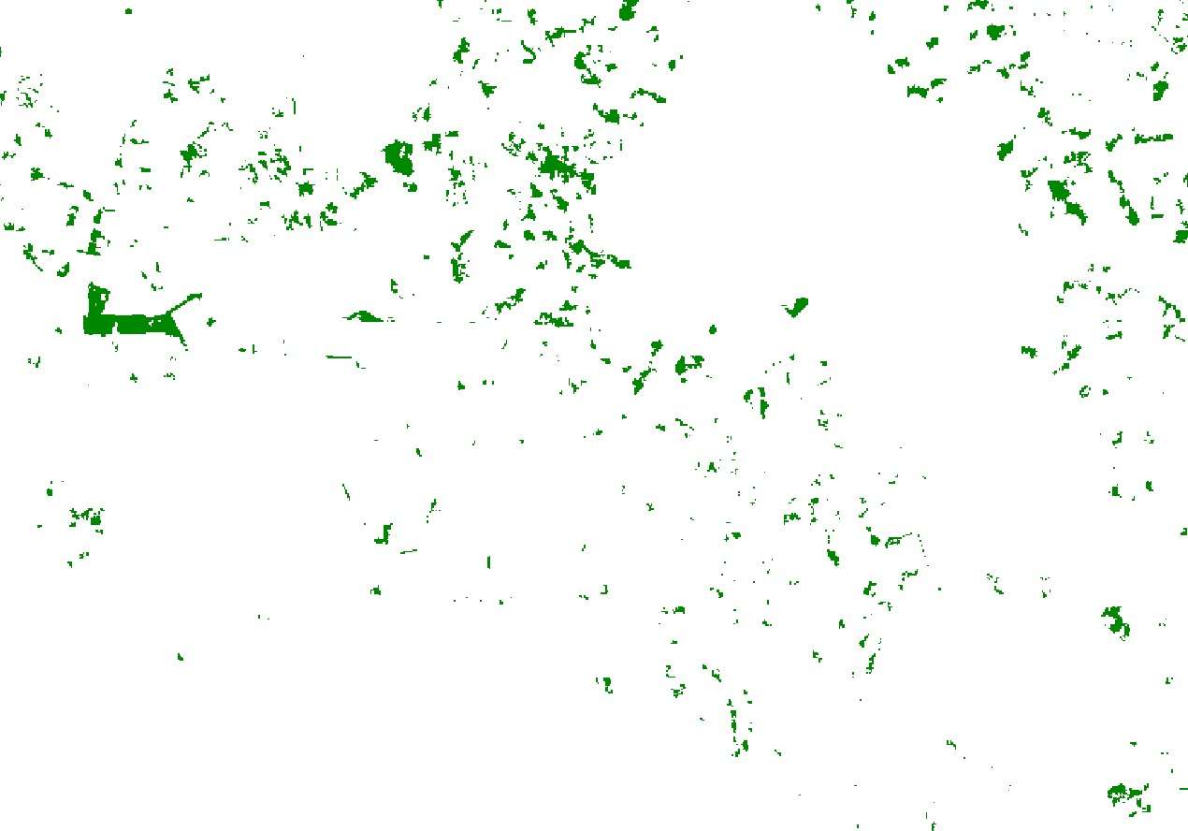

REBROTA 2000 / DESMATAMENTO 1990 / FLORESTA 1980

Slide 15
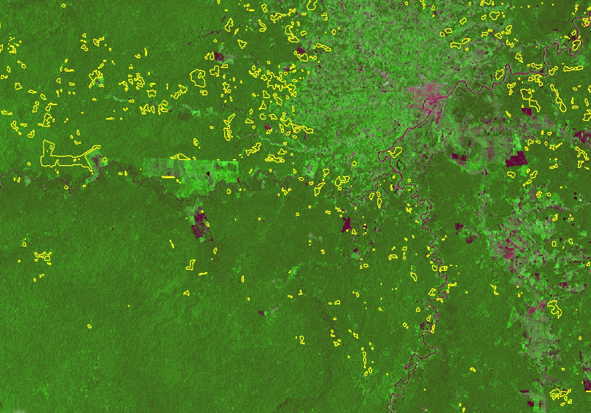
REBROTA 2000 / DESMATAMENTO 1990 / FLORESTA 1980
FLORESTA 1980

Slide 16
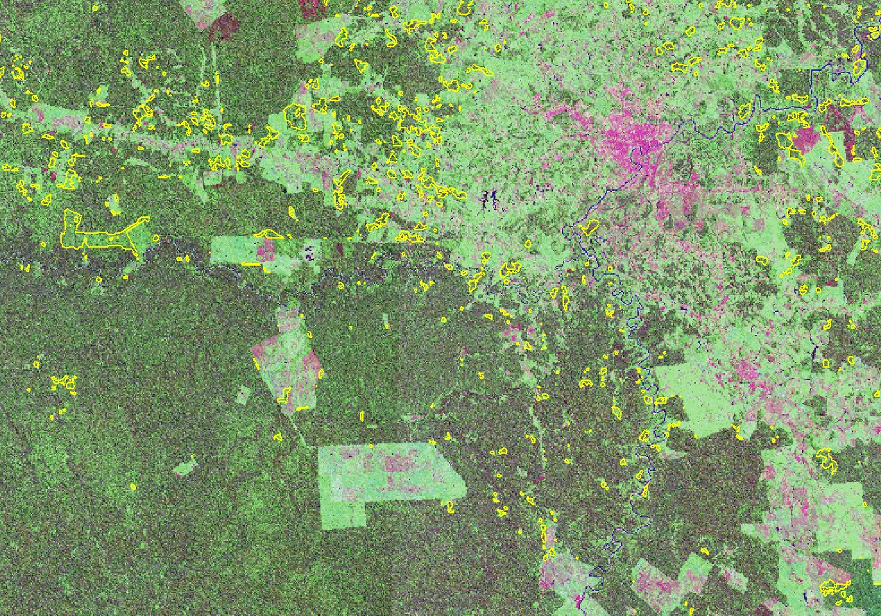
REBROTA 2000 / DESMATAMENTO 1990 / FLORESTA 1980
DESMATAMENTO 1990

Slide 17
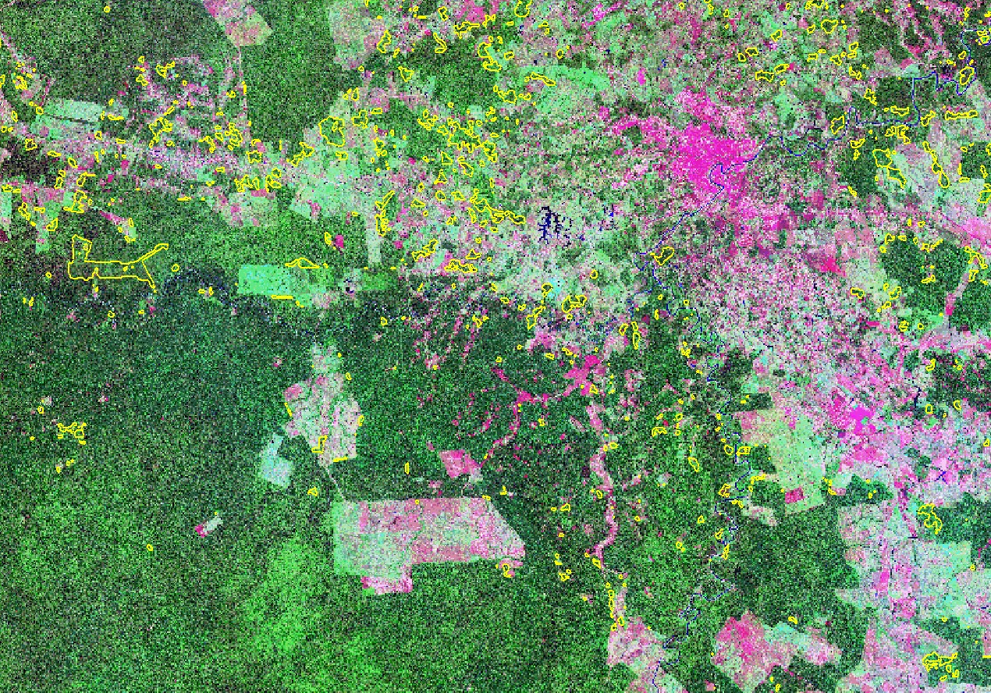
REBROTA 2000 / DESMATAMENTO 1990 / FLORESTA 1980
REBROTA 2000

Slide 18
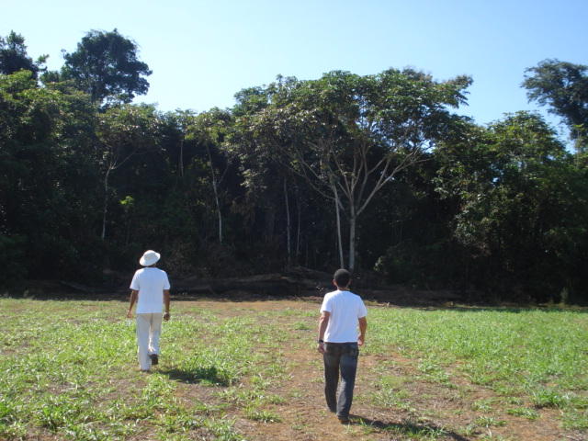

Slide 19
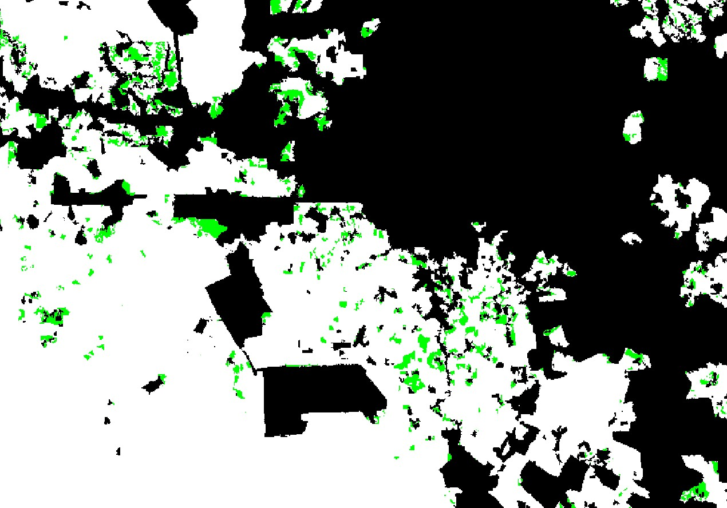
REBROTA 2000 / FLORESTA 1990

Slide 20
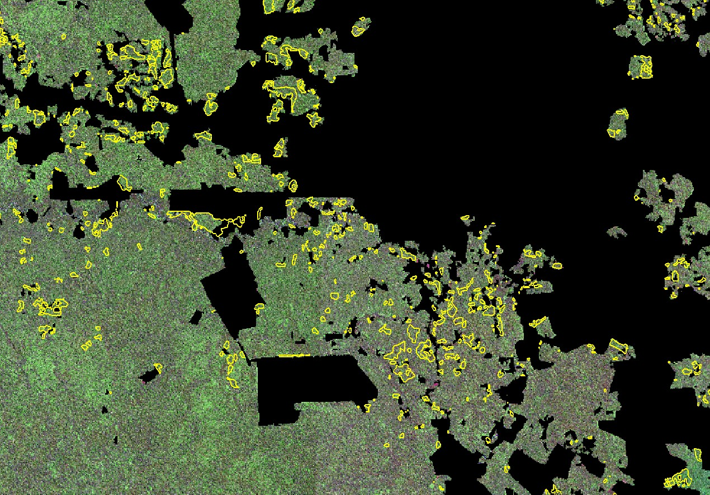
REBROTA 2000 / FLORESTA 1990
FLORESTA 1990

Slide 21
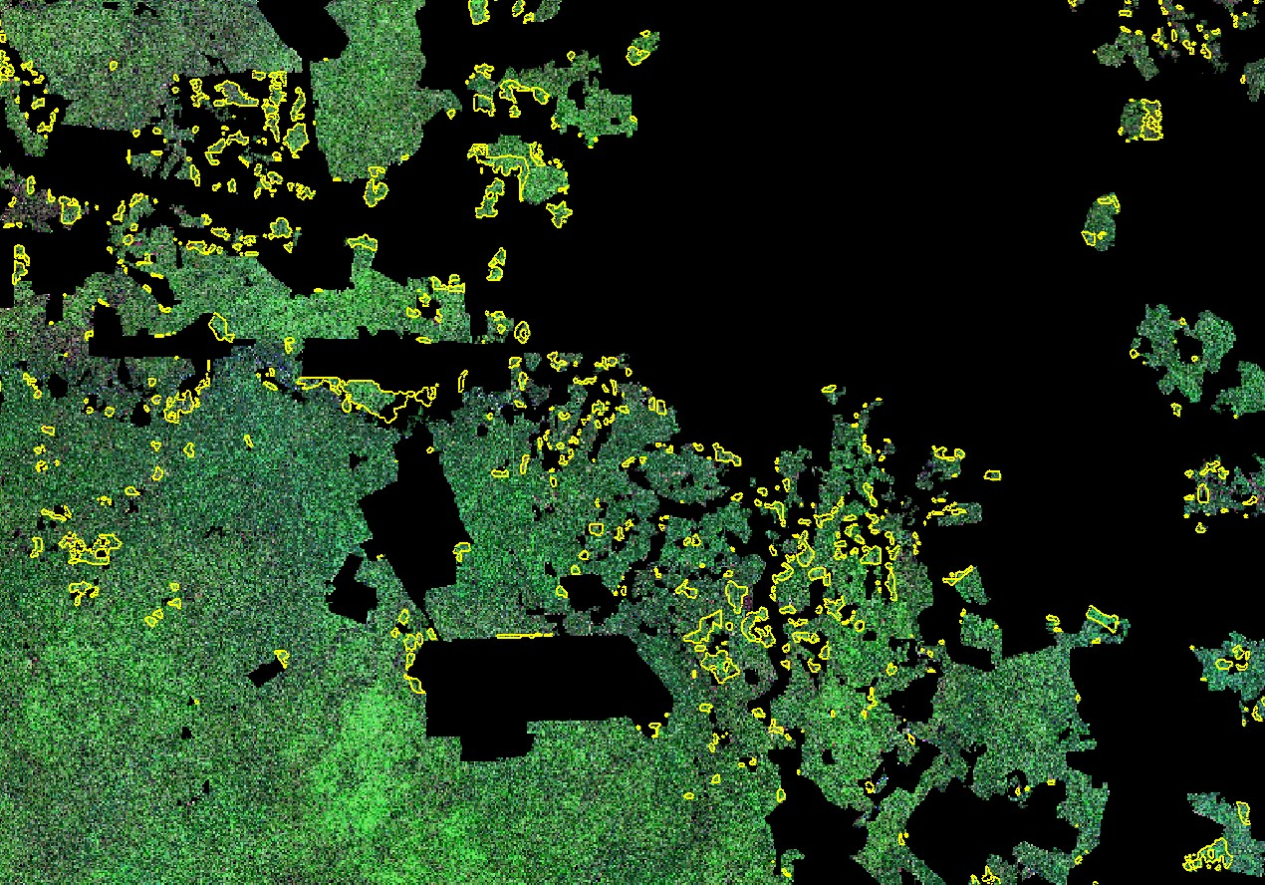
REBROTA 2000 / FLORESTA 1990
REBROTA 2000

Slide 22
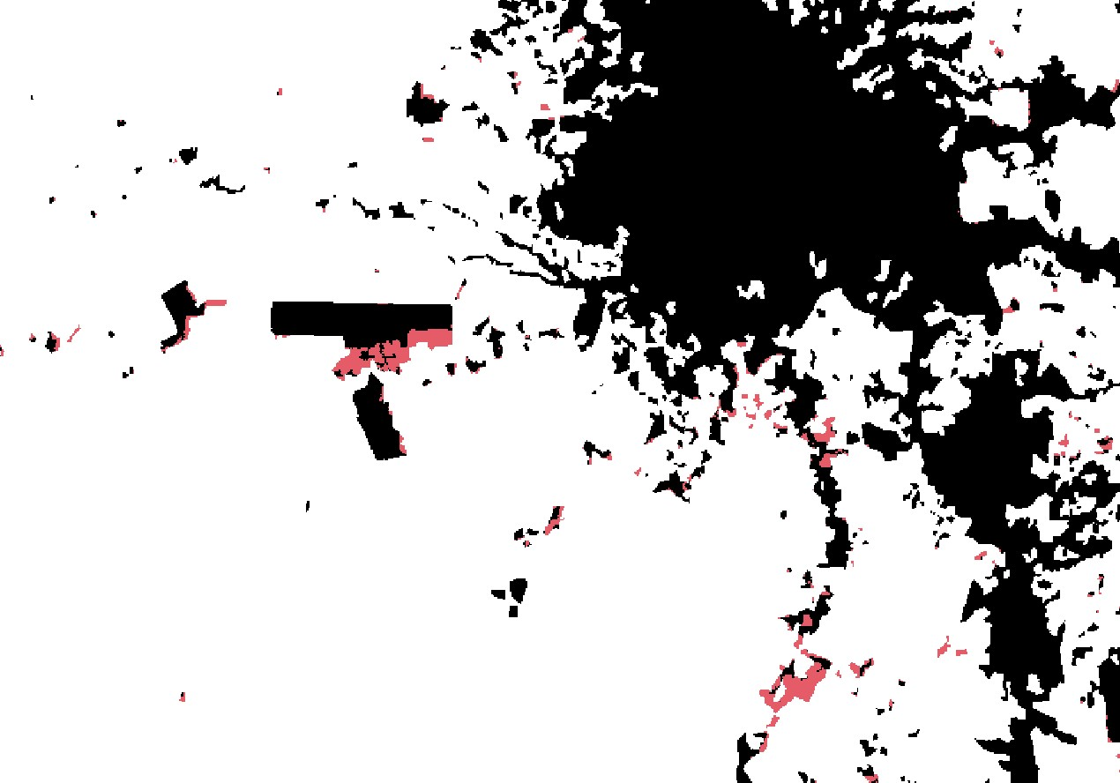
REBROTA DESMATAMENTO 1980 / FLORESTA 2000

Slide 23
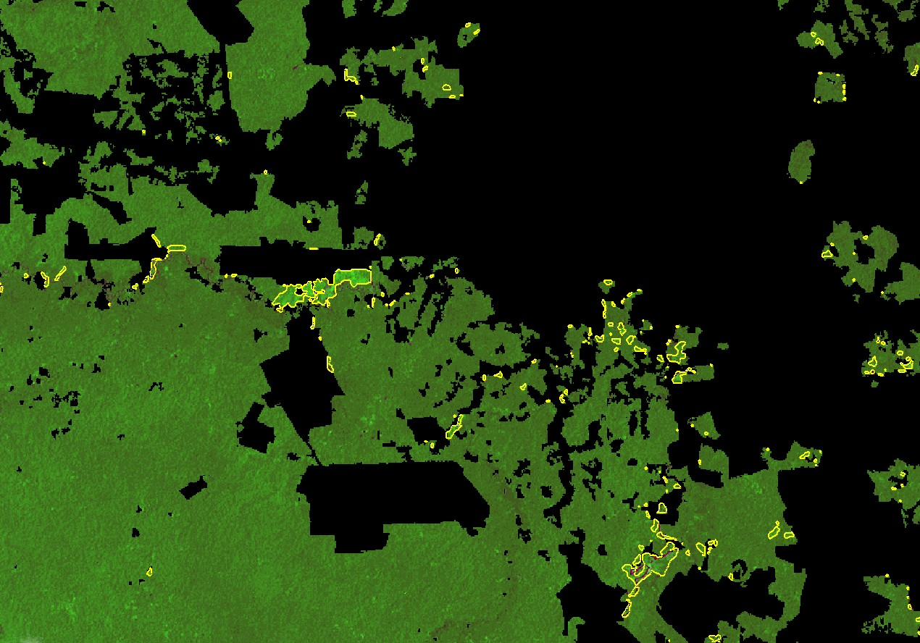
REBROTA DESMATAMENTO 1980 / FLORESTA 2000
DESMATAMENTO 1980

Slide 24
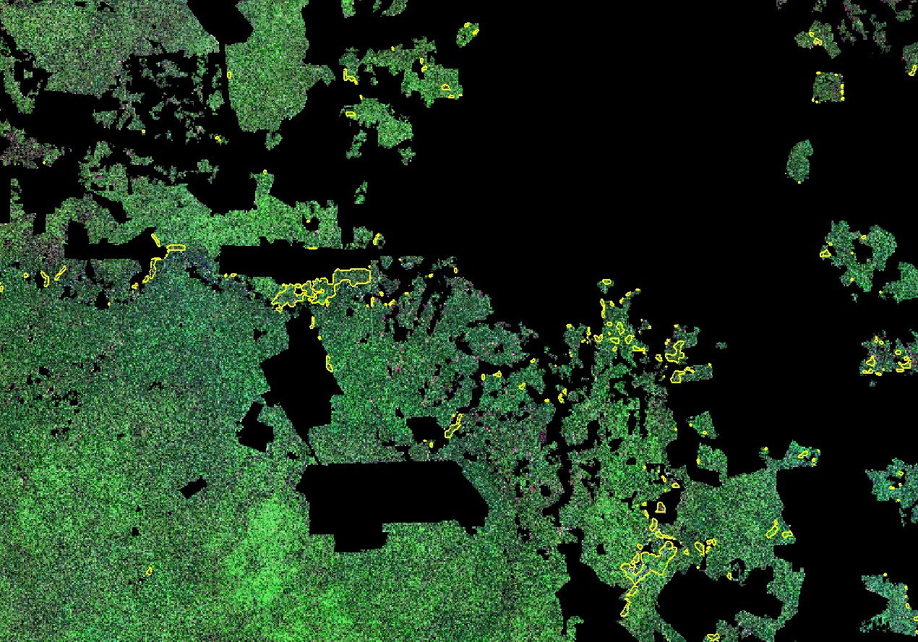
REBROTA DESMATAMENTO 1980 / FLORESTA 2000
FLORESTA 2000

Slide 25
MAPA DE FRAGMENTOS _ FLORESTA DO ESTADO ACRE – BR
( ANO DE 2000 )

Slide 26
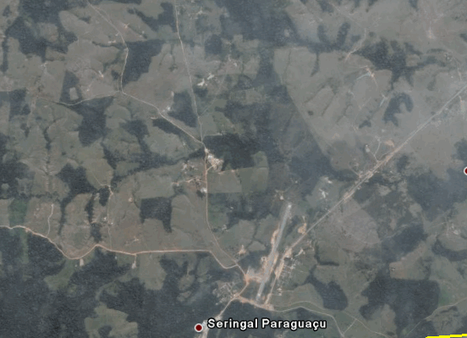
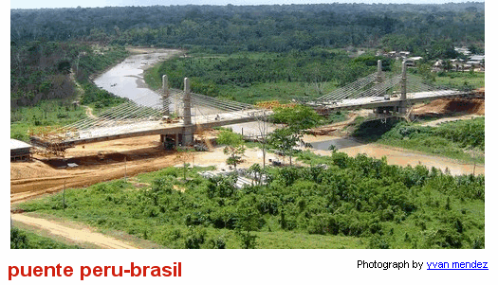
MAPA DE FRAGMENTOS _ FLORESTA DO ESTADO ACRE - BR

Slide 27
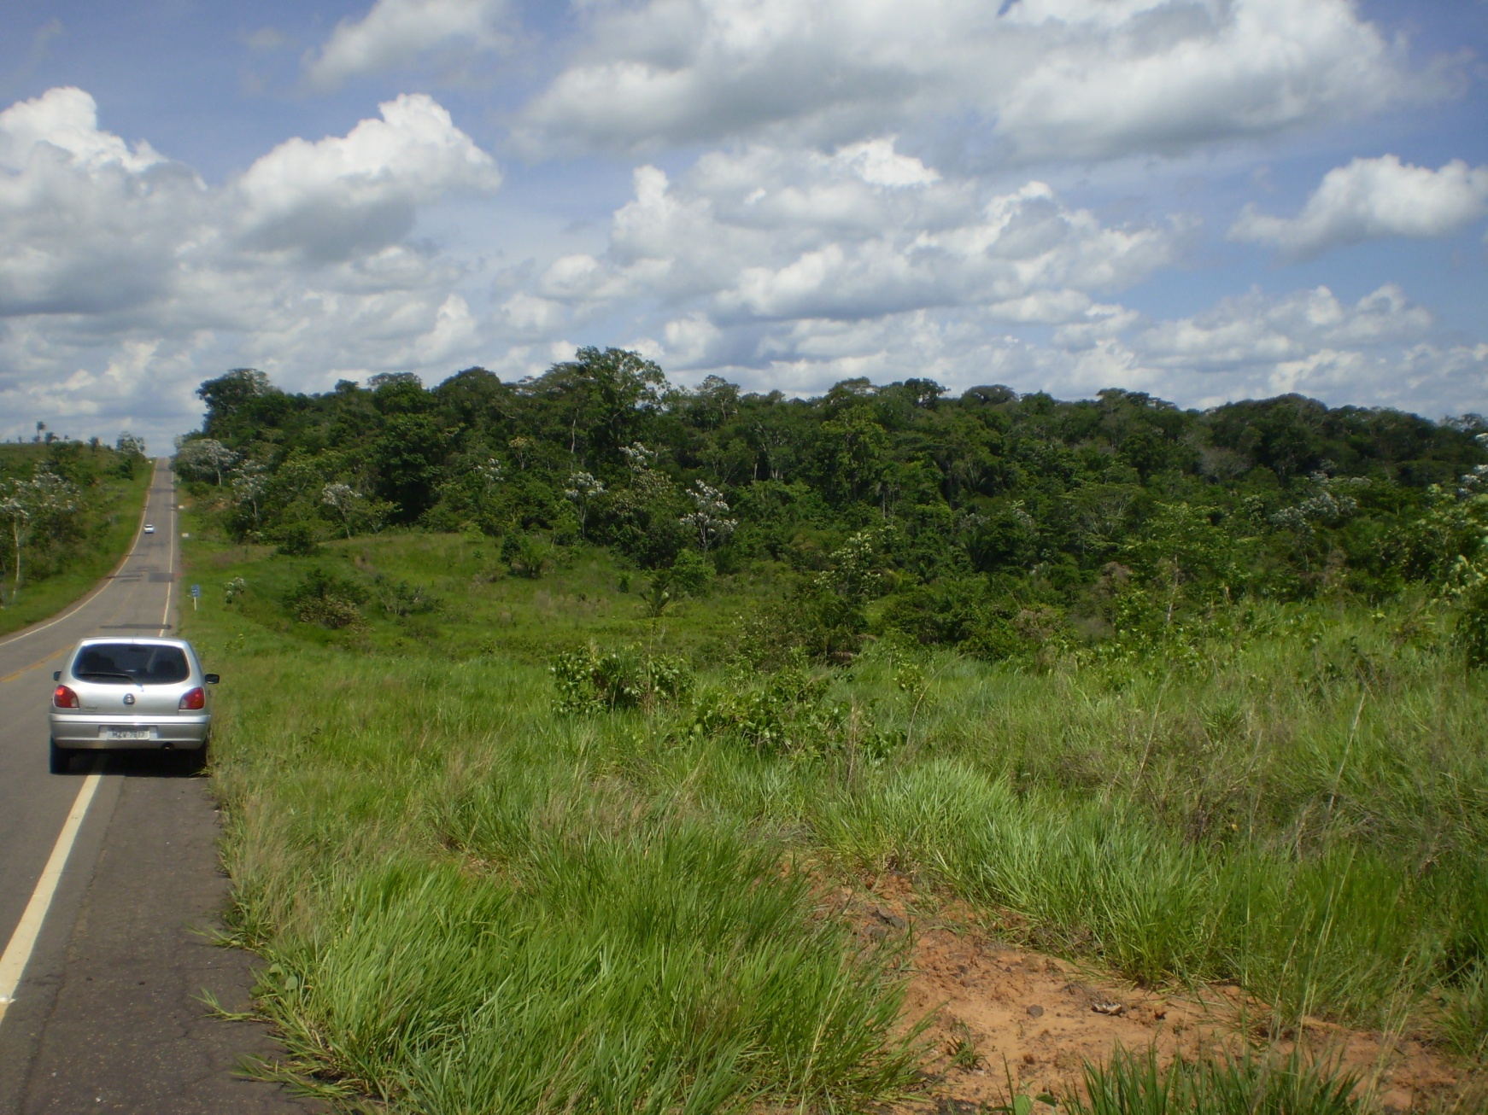
MAPA DE FRAGMENTOS _ FLORESTA DO ESTADO ACRE - BR

Slide 28
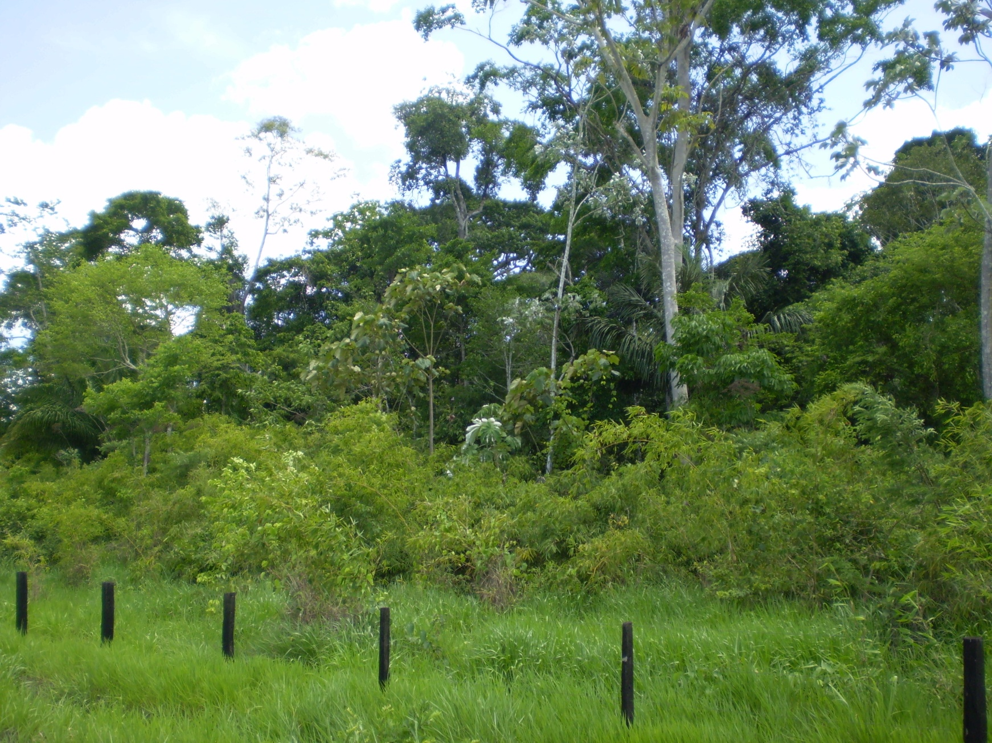
MAPA DE FRAGMENTOS _ FLORESTA DO ESTADO ACRE - BR
Árvore original
Embaúba (pioneira)

Slide 29
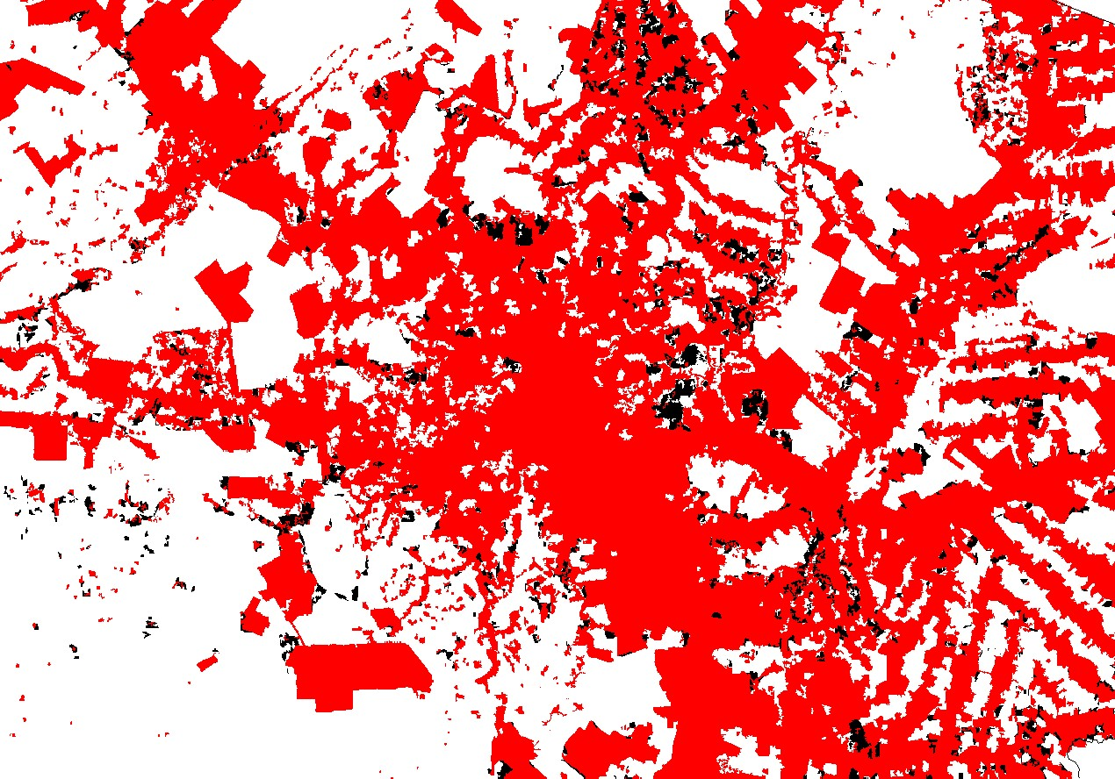
MAPA DE FRAGMENTOS _ FLORESTA DO ESTADO ACRE - BR
LEGENDA
= 1028
= 4938
= 135675

Slide 30
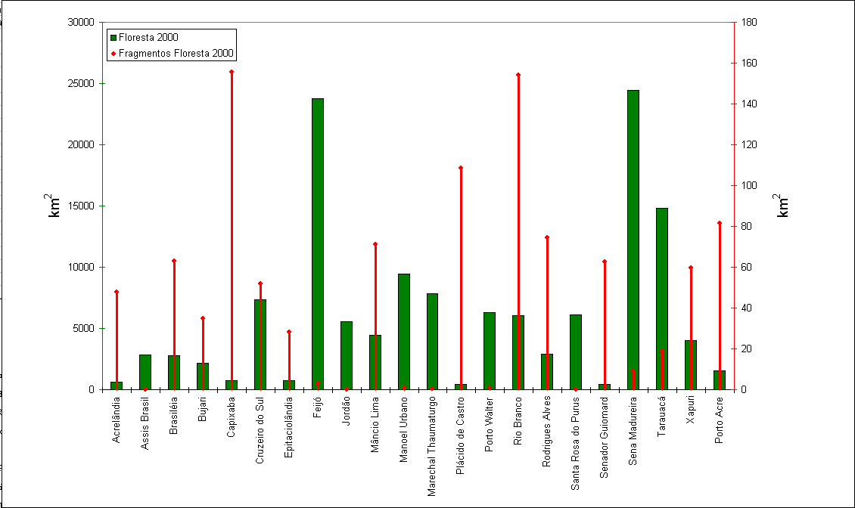
MAPA DE FRAGMENTOS _ FLORESTA DO ESTADO ACRE - BR

Slide 31
NOVA METODOLOGIA DESENVOLVIDA
NO PROJETO PANAMAZONIA II
1) A UTILIZAÇÃO DO MOSAICO DE IMAGENS LANDSAT NASA GEOCOVER APRESENTA OS SEGUINTES PROBLEMAS TÉCNICOS:
a) Não possui equalização entre as imagens
b) As imagens não possuem correção atmosférica
c) Diferentes datas e ângulos de elevação solar
d) Alvos com diferentes condições de umidade
2) APESAR DAS RESTRIÇÕES CIENTÍFICAS/TECNOLÓGICAS , O MAPA FINAL OBTIDO
ATRAVÉS DO MOSAICO NASA GEOCOVER APRESENTA UM EXCELENTE
VALOR PRÁTICO/OPERACIONAL
a) o mapa final foi gerado a partir de produtos ortorretificados
b) produto permite gerar mapeamentos sem distorções (análise e cruzamento multitemporal)
c) permite minimizar os erros de omissão e inclusão
CONCLUSÃO :
A nova metodologia desenvolvida no PANAMAZÔNIA II faz utilização de procedimentos de
fotointerpretação de imagens de satélite que tecnicamente são considerados não convencionais

Slide 32
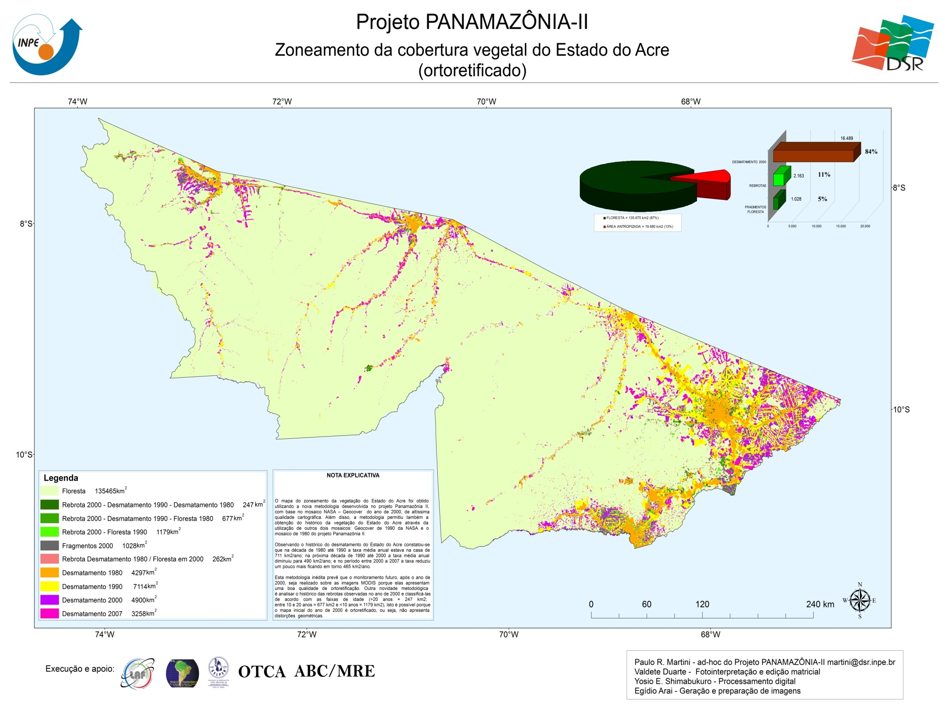
ZONEAMENTO DA VEGETAÇÃO DO ACRE PARA O ANO DE 2000
(ortorretificado)

Slide 33
ZONEAMENTO DA VEGETAÇÃO DO ACRE PARA O ANO DE 2000
(ortorretificado)
84%
11%
5%

